Slide 1
In der folgenden Präsentation erhalten Sie Unterstützung beim Ausfüllen des Formulars „Anmeldung in den Jahrgang 5“
KLICK

Slide 2
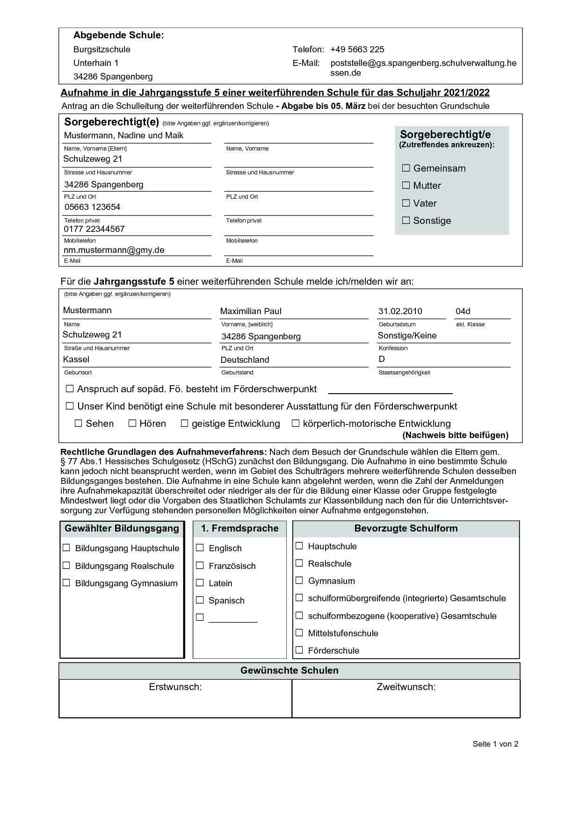
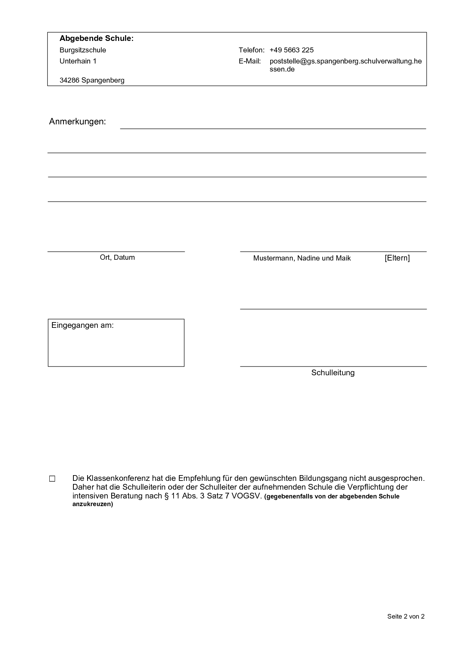
Mit dem Halbjahreszeugnis erhalten die Kinder des 4. Schuljahres dieses Anmeldeformular:
KLICK

Slide 3
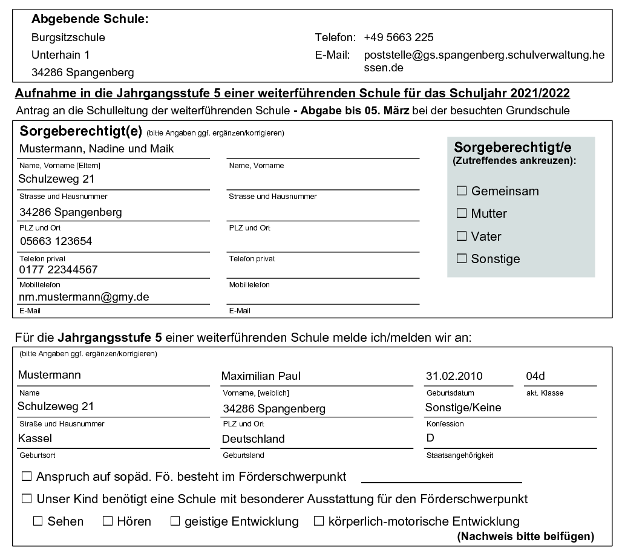
Bitte prüfen Sie, ob alle Angaben richtig sind. Nehmen Sie ggf. Korrekturen direkt im Formular vor.
Bitte unbedingt ankreuzen. Bei alleinigem Sorgerecht, die Bescheinigung als Kopie beifügen.
KLICK

Slide 4
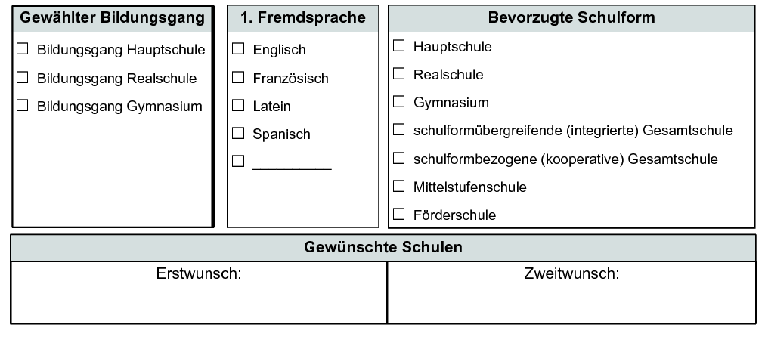
Wenn Sie die Burgsitzschule als weiterführende Schule wählen:
Es ist kein Kreuz notwendig.
Burgsitzschule
KLICK

Slide 5
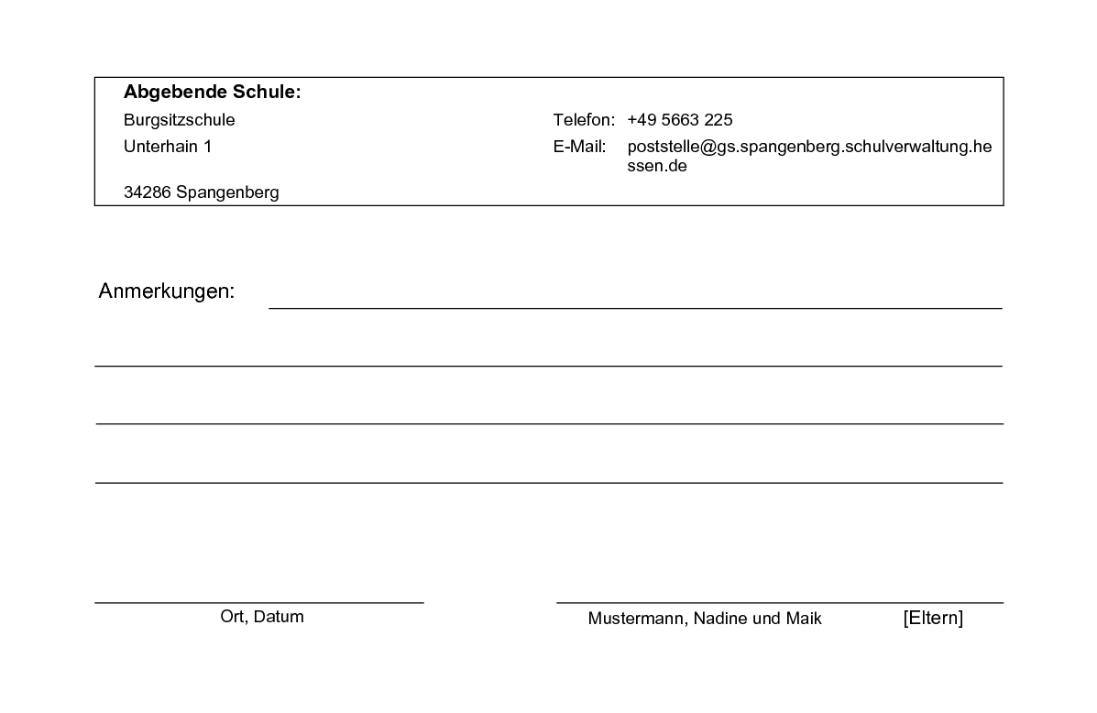
Diese Zeilen stehen Ihnen für Anmerkungen zur freien Verfügung.
Die sorgeberechtigten Personen müssen hier BEIDE unterschreiben.
Spangenberg, 31.01.2021
KLICK

Slide 6
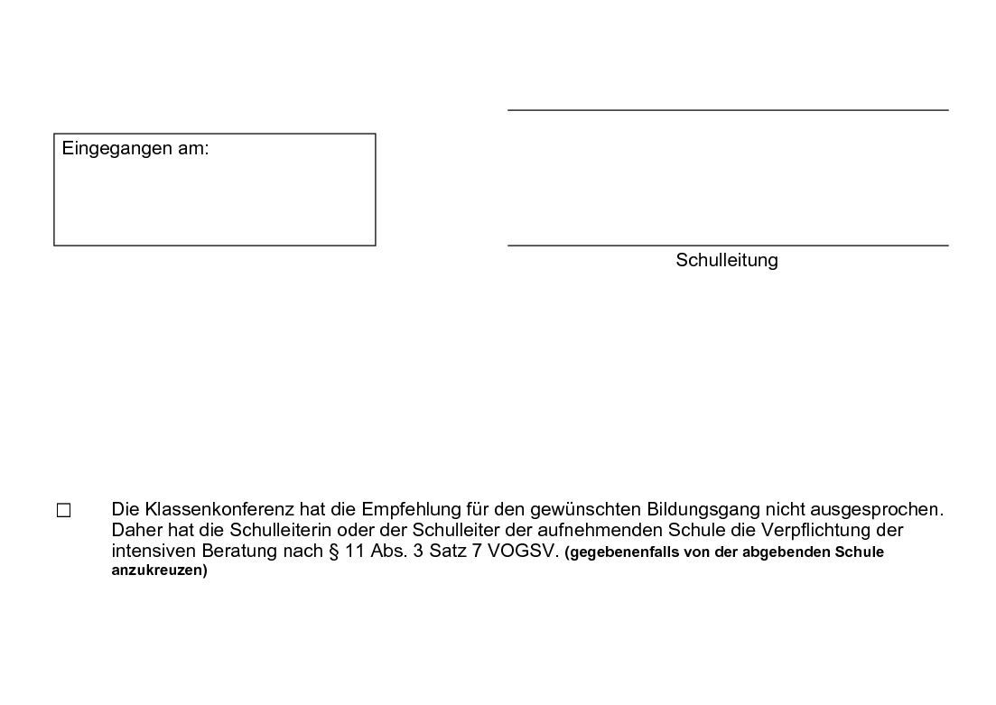
Dieser Teil wird von der Schulleitung ausgefüllt.
Ende

